Slide 1
CETIS –
Nationellt resurscentrum för teknikundervisning i skolan
I teknikämnets tjänst – 27 år 2023

Slide 2
Om CETIS
CETIS är ett nationellt resurscentrum med regeringsuppdrag sedan 1996
Regeringsuppdrag att stimulera och utveckla teknikundervisning i svensk skola
Tillsammans med förskolans och grundskolans personal, landets lärarutbildare, näringslivsföreträdare och andra intresserade stärka teknikundervisning.
Det yttersta målet är en god teknisk allmänbildning hos alla elever
Placerat vid Linköpings universitet

Slide 3
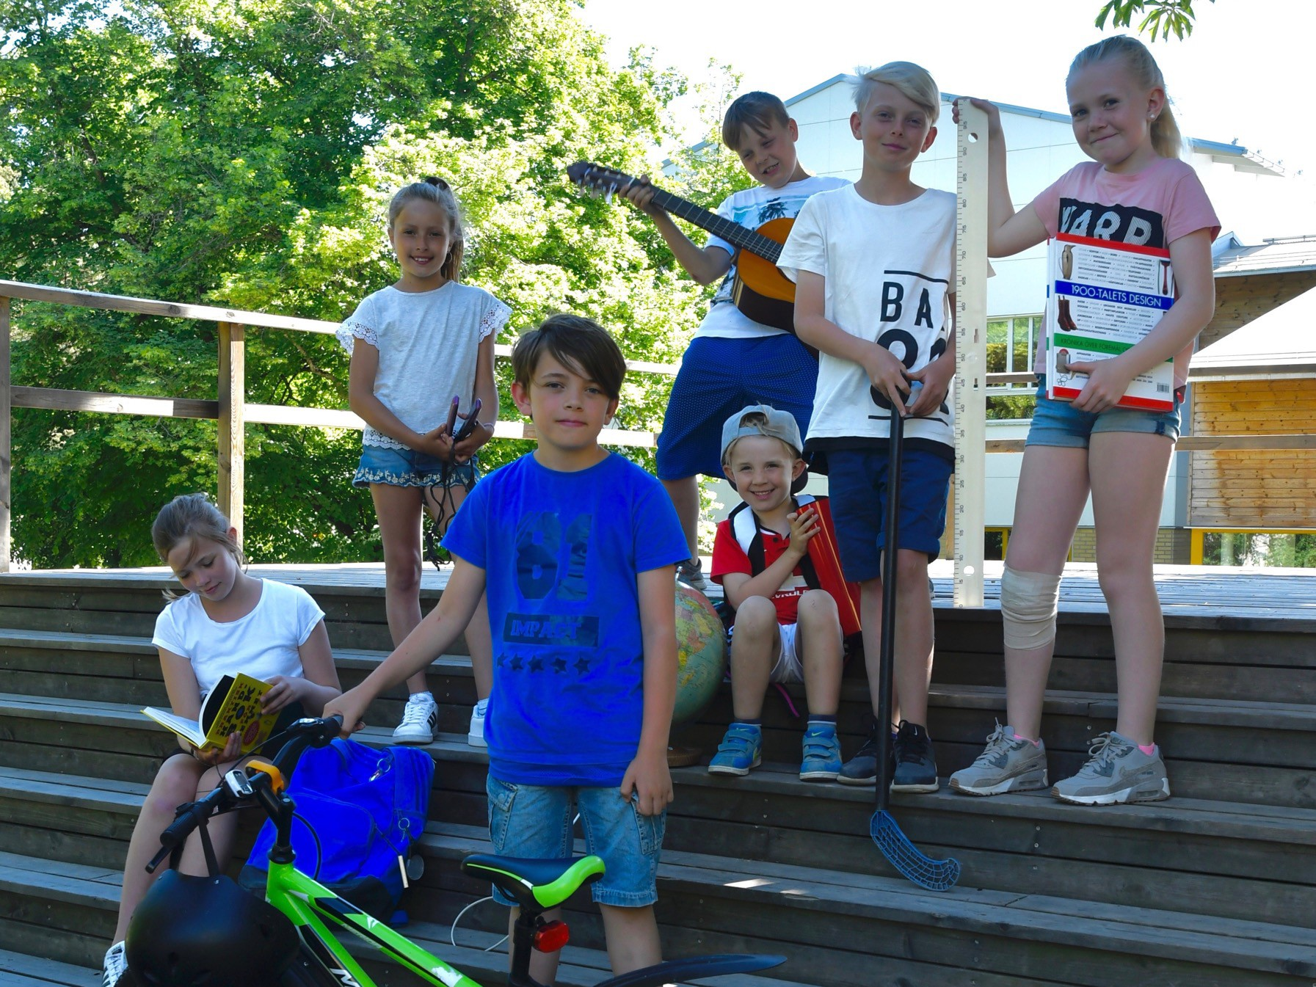
CETIS verksamhet
Tidskrift – ges ut fyra gånger per år
Hemsida med resurser och information
Konferenser – nationella och regionala
Samverkan
Nätverk för lärarutbildare
Inspirationsmaterial
Nätverk för lärare på teknikprogrammet
Sociala medier

Slide 4
Teknikundervisning i skolan – en teknikdidaktiskt tidskrift
Teknikundervisning i skolan - inne på sin 27e årgång
Forum för idé- och erfarenhetsutbyte för alla med intresse för teknikämnet
Artiklar, idéer och information kring teknikundervisning, intervjuer och tips om olika typer av litteratur och undervisningsmaterial
Vill du bidra med texter? Det finns plats för dig

Slide 5
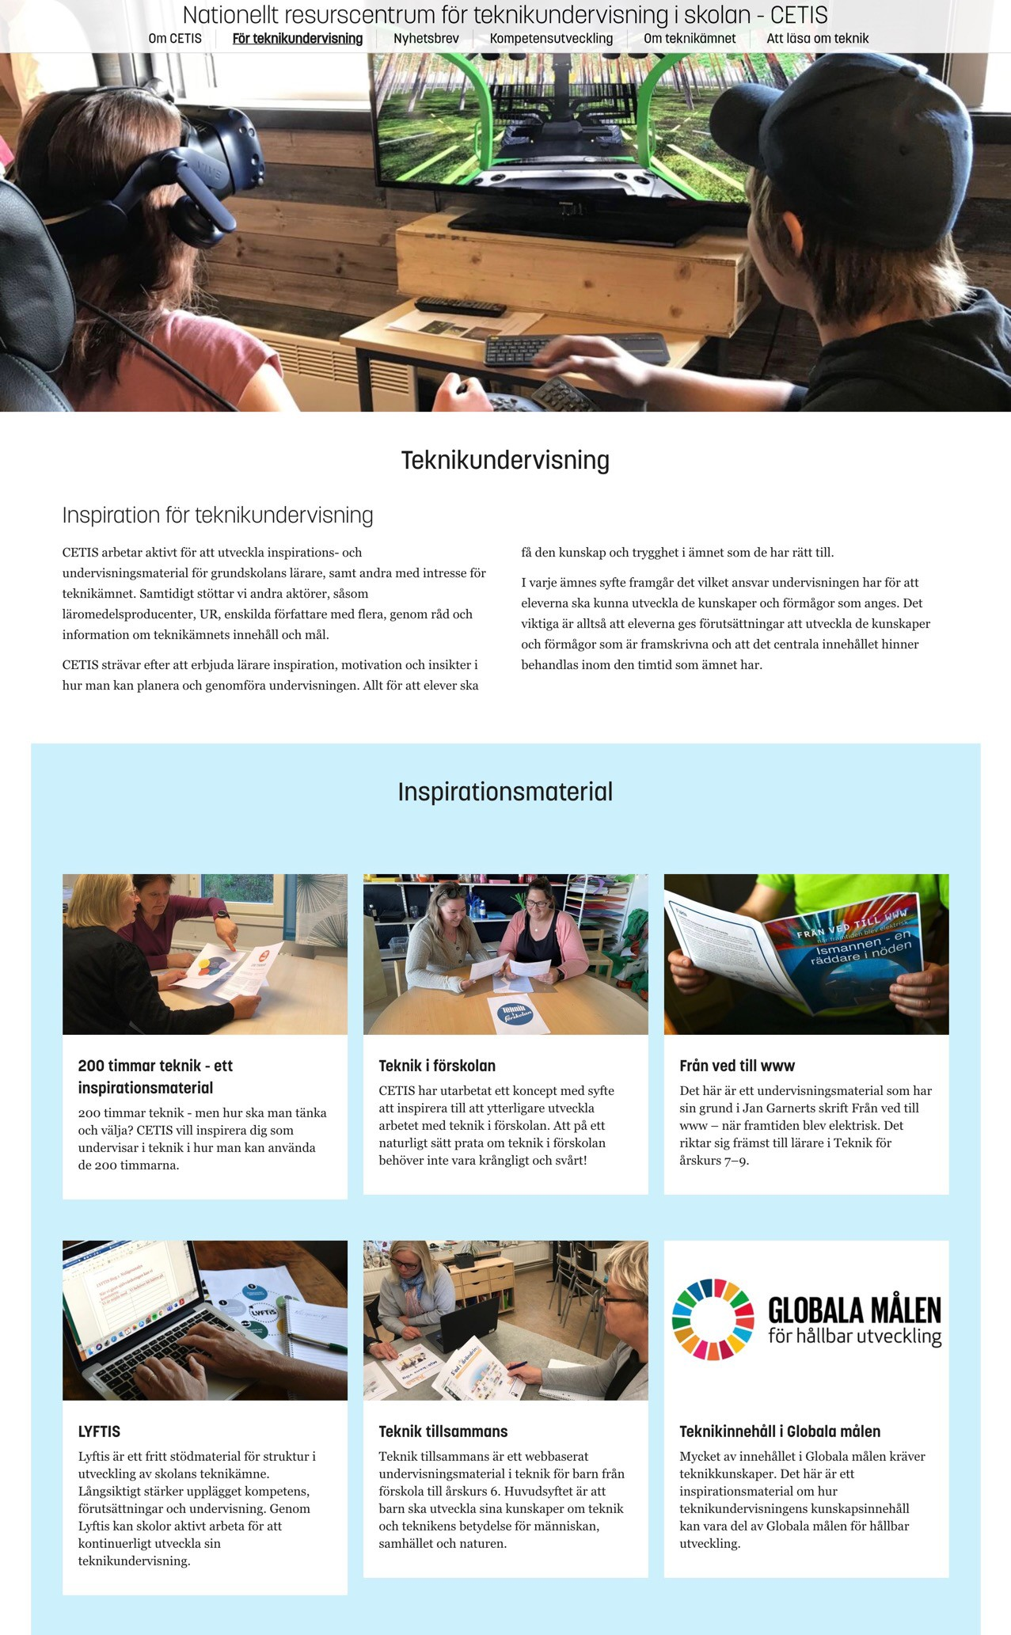
Våra hemsidor på www.cetis.se
Om CETIS – forskning & samverkan
För teknikundervisning – inspirationsmaterial
Nyhetsbrev – prenumerera!
Kompetensutveckling – konferenser, kurser, webbinarier
Om teknikämnet – styrdokument, tekniksalen, alla skolformer
Att läsa om teknik – avhandlingar, artiklar, boktips, bibliotek, rapporter

Slide 6
CETIS inspirationsmaterial
På följande sidor presenteras inspirationsmaterial
De är ständigt under utveckling och anpassas succesivt efter förändringar i kursplaner
Finns för hela grundskolan och förskolan
Nya områden i befintliga material är under utveckling

Slide 7
200 timmar Teknik –
Förslag på teman för totalt 200 timmar fördelat på nio årskurser
fem olika varianter som syftar till att inspirera lärare att få syn på helheten i teknikundervisning
Var och en av varianterna innehåller förslag på undervisningsteman
Dessa kan mixas och erbjuder stöd för lärare att välja undervisningsteman
Matrisstöd

Slide 8
Teknik i förskolan –
inspiration till att ytterligare utveckla arbetet med teknik
Materialet består av sex olika områden som visar på teknikens bredd
Områdena presenteras med hjälp av en tabell med mål, riktlinjer och råd från Lpfö 18 med beskrivningar, frågor, exempel på aktiviteter och innehåll
Teknik som ni möter i er vardag

Slide 9
Teknik tillsammans –
idéer och metoder för teknikmoment från F-6
Kylskåpsmagneter Fö- 3 (Lgr 11)
Vi för musik Fö-3 (Lgr 11)
Popup-böcker Fö-6
Mjölkens väg Fö-6 (Lgr 11)
Rörliga djurmodeller 4-6
Spara och förvara 4-6
Vi bygger bilar 4-6
Stad i förändring 4-6

Slide 10
Globala målen –
Teknikkunskaper kopplat till Globala målen, Åk 7-9-Gy
Strukturerat kring de 17 globala målen
För respektive mål ges länkar till hemsidor, rapporter, statistik etc. som kan fungera som kunskapskällor och/eller inspiration
Det handlar om exempel på teknikinnehåll som kan vara relevant för att utveckla kunskaper inom respektive globalt mål

Slide 11
Från ved till www –
när framtiden blev elektrisk
Ett undervisningsmaterial som har sin grund i Jan Garnerts skrift Från ved till www – när framtiden blev elektrisk
Riktar sig främst till lärare i Teknik för årskurs 7–9 men är även användbart för lärare i bl.a. samhällskunskap och historia – för att få ett teknikperspektiv på ämnet

Slide 12
Lyftis –
struktur i utvecklingen av teknikämnet på din skola.
Ett stödmaterial som skolor kan använda för att kontinuerligt utveckla sin teknikundervisning
Grunden ligger i Skolinspektionens självvärderi ngsinstrument
Kännetecknas av framåtblick!

Slide 13
Kompetensutveckling
Konferenser – när vi ses ute i landet i samverkan med olika lärosäten, digitalt eller fysiskt
Samverkan med andra aktörer, t.ex. Skolverket, UR, NRC med bl.a. deltagande på konferenser m.m.
Webbinarier – vi delar med oss av tankar och nyheter, kring t.ex. våra inspirationsmaterial eller nyheter i inom teknikämnet
Nätverk med lärarutbildare, samt ett nätverk för tekniklärare på gymnasiets teknikprogram

Slide 14
Forskning - Samverkan
Rockelstad-seminariet – forskarkonferens med nationella samt internationella forskare
•
PATT – Pupils attidudes towards tehchlogy - medverkan på den
internationella forskarkonferensserien
•
Forskningsinformation – tillsammans med NATDID
i vår tidskrift
på vår hemsida
i våra material

Slide 15
CETIS och sociala medier
CETIS finns på Instagram
CETIS finns på Facebook
CETIS
Teknik tillsammans
200 timmar teknik
agerar på andras sidor såsom: Tekniklärare
Teknikämnet i fokus
Teknikcollege Teknik f-6, Naturvetenskap och
Teknik i förskolan m.fl.
•

Slide 16
Vi är CETIS – Nationellt resurscentrum för teknikundervisning i skolan
Claes Klasander – föreståndare claes.klasander@liu.se
Charlotta Nordlöf – projektledare charlotta.nordlöf@liu.se
Katarina Rehder – kommunikatör katarina.rehder@liu.se
Lena Haskler – administration, ekonomi lena.haskler@liu.se
Jonas Hallström – forskningsansvarig jonas.hallstrom@liu.se
Susanne Engström – projektledare sengstro@kth.se
Pernilla Sundqvist, projektledare pernilla.sundqvist@mdu.se
Johan Boström – projektledare johan.boström@lnu.se

Slide 17
TACK!
info@cetis.liu.se
https://liu.se/cetis/
https://www.instagram.com/centrumforteknikeniskolan/ https://www.facebook.com/CETISLiu
https://www.facebook.com/tekniktillsammans
https://www.facebook.com/groups/200timmarteknik Bredgatan 34, Norrköping, Kvarteret Täppan, plan 5

